Slide 1
Проект инициативного бюджетирования
«Ремонт прилегающей территории ГПОУ «Кокуйское общепрофессиональное училище» (трактородрома)».
2024-2025 гг.

Slide 2
Место реализации проекта:
пгт. Кокуй, Сретенский район,
городское поселение
«Кокуйское»
муниципального района «Сретенский район» Забайкальского края

Slide 3
Цель проекта:
Проект реализуется в сфере образования: ремонт прилегающей территории ГПОУ «Кокуйское общепрофессиональное училище» (трактородрома)».
Ремонт трактородрома в целях обучения студентов вождению тракторов.

Slide 4
В ходе проведения схода граждан 2 апреля 2024 года была озвучена проблема и обоснование участия в проекте инициативного бюджетирования.
С 1 марта 2024 года вступили с силу новые требования к площадке для обучения и сдачи экзаменов по практическому вождению на тракторах всех категорий. Согласно требованиям площадка должна иметь твердое покрытие, оборудована дорожными знаками, светофорами и приближена к реальным дорожным условия. Техническое состояние имеющегося трактородрома не соответствует требованиям закона.
Создание современных и безопасных условий для организации обучения. Благоприятный внешний облик. Студенты обрели возможность получать гарантированное государством среднее профессиональное образование.
Проект прошёл обсуждение жителями Сретенского района и получил их поддержку (162 подписи).
Общая стоимость проекта составляет 3 030 000 руб., в том числе денежные средства населения в размере 30 000 руб. Также планируется трудовое участие населения.

Slide 5
Ожидаемые результаты от проекта
Создание современных и безопасных условий для организации обучения. Благоприятный внешний облик. Студенты обрели возможность получать гарантированное государством среднее профессиональное образование.
Группы населения, которые будут пользоваться результатами проекта.
Услуги среднего профессионального образования в ГПОУ «Кокуйское общепрофессиональное училище» востребованы выпускниками 9 классов, а также в целях профессиональной подготовки граждан.

Slide 6
Фото. Студенты ГПОУ «Кокуйское общепрофессиональное училище» на собрании.

Slide 7
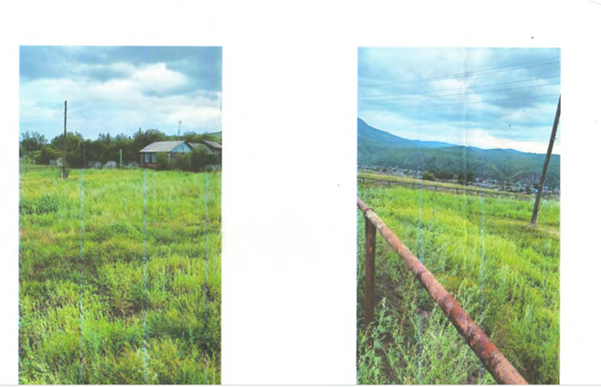
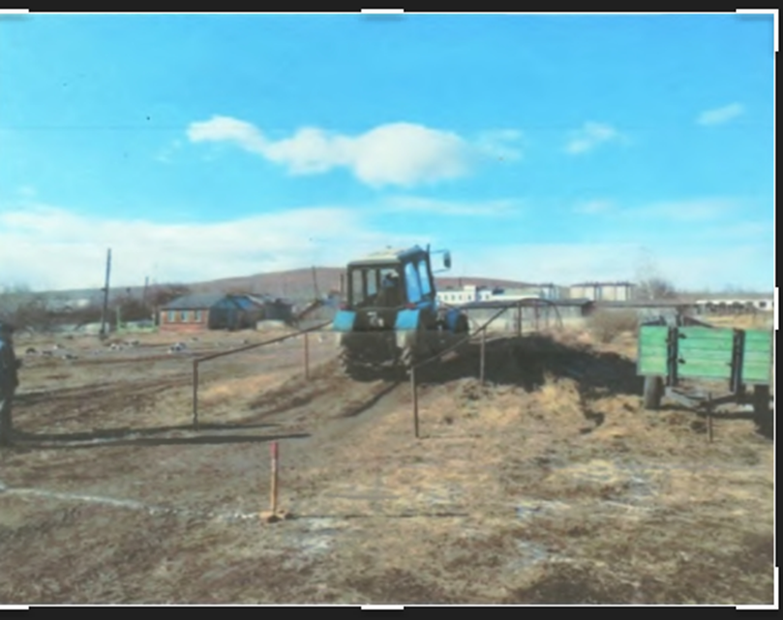
Было

